Slide 1
28/09/23

Slide 2


Slide 3
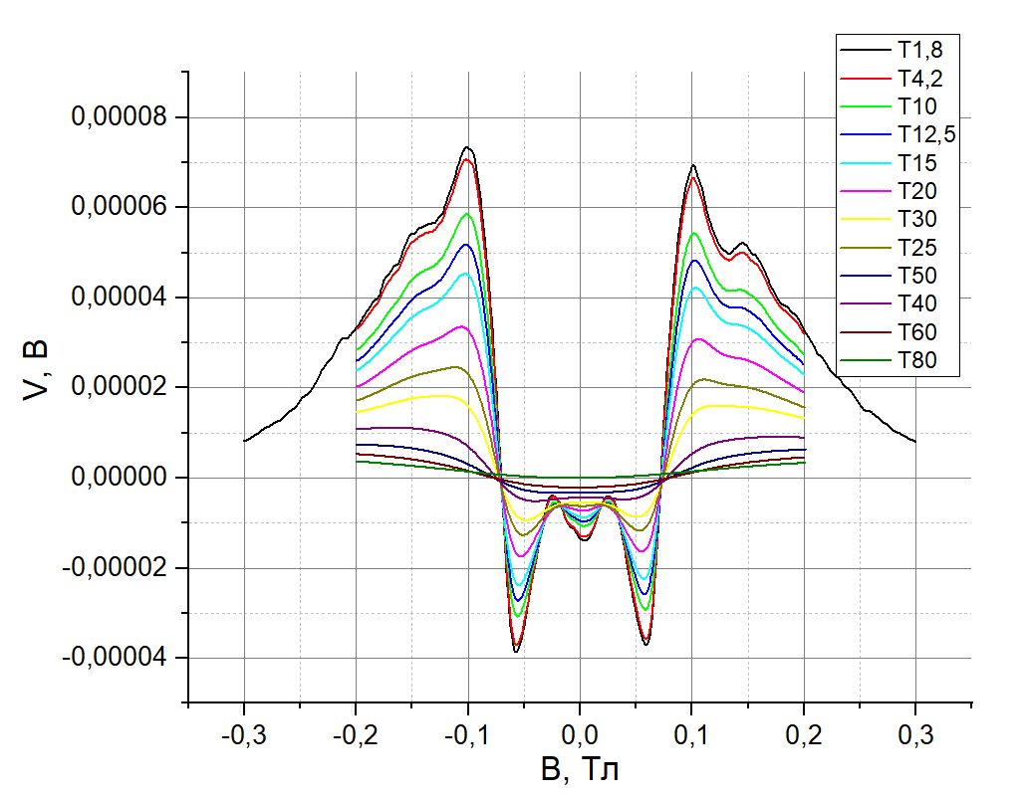

Slide 4
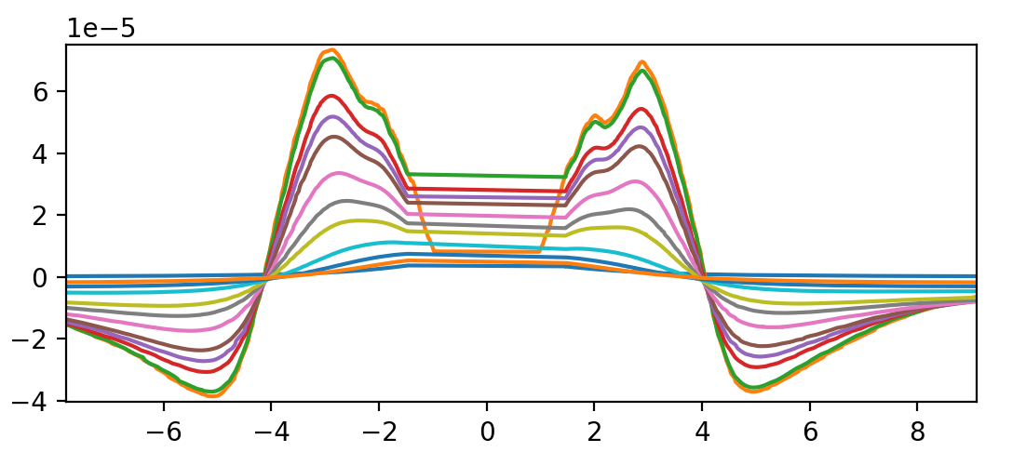

Slide 5
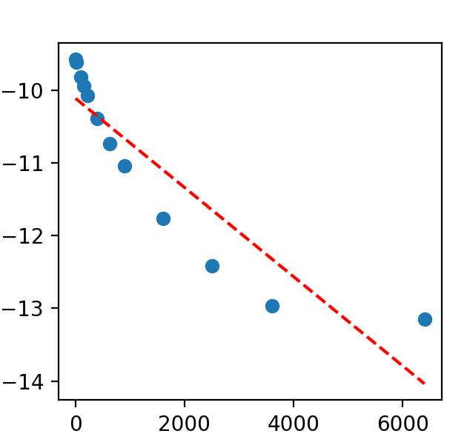
Все кривые/без вычитания

Slide 6
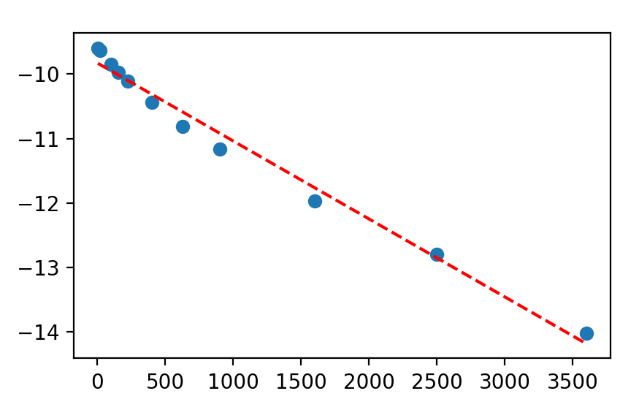

Все кривые/с вычитанием подавленной
$T_{c}=28 K$

Slide 7
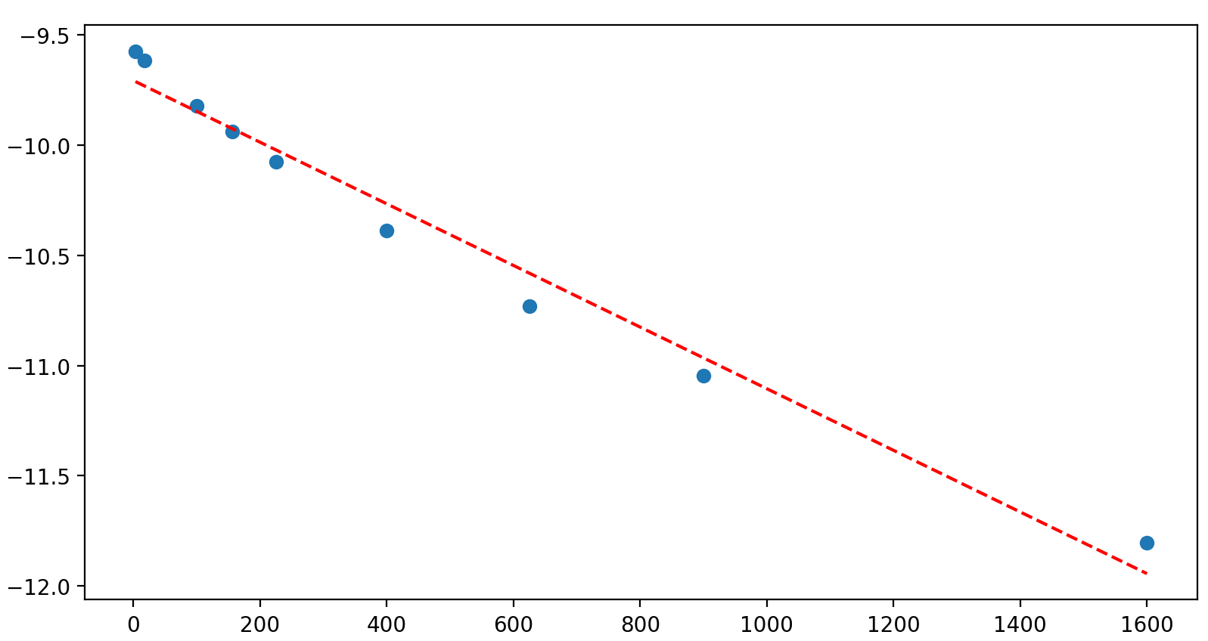

Кривые до 40 К/без вычитания
$T_{c}=26 K$

Slide 8
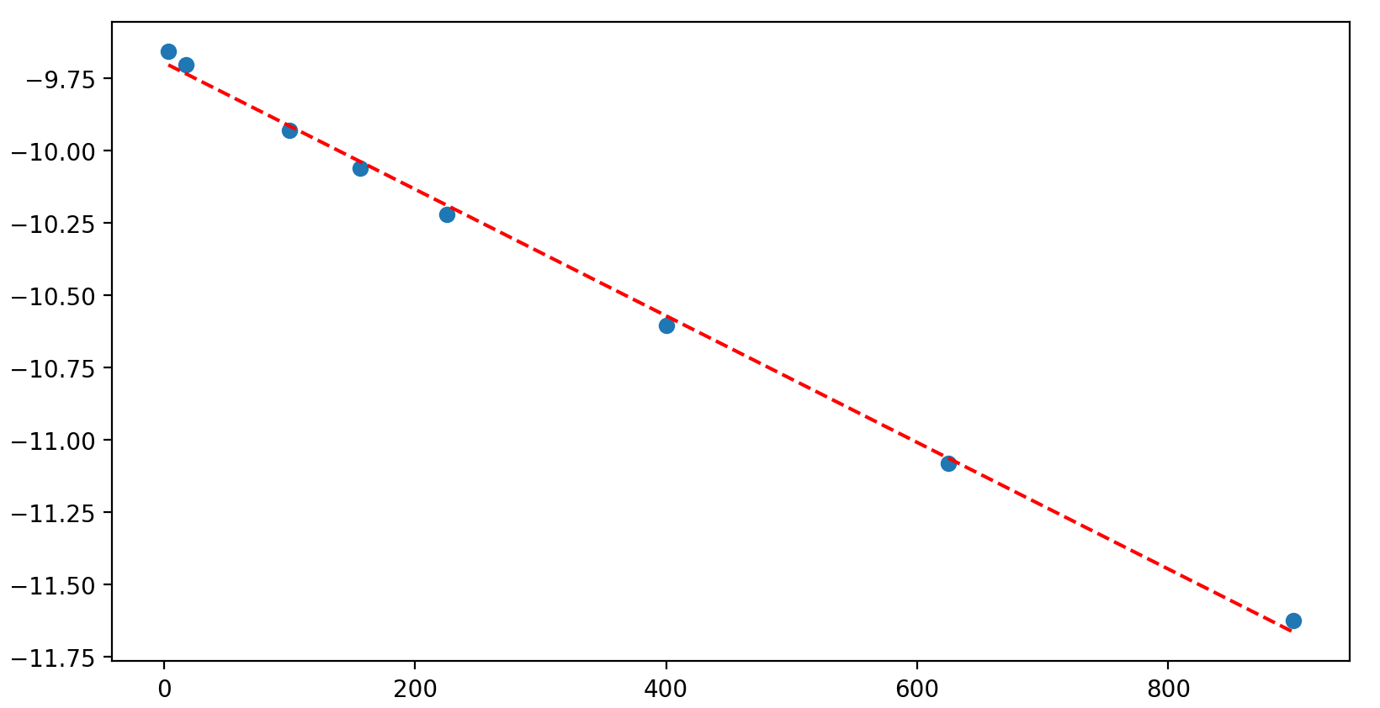

Кривые до 40 К/с вычитанием кривой при 40 К
$T_{c}=21 K$

